Slide 1
第八章 Web广告

Slide 2
本章概要
广告与广告展示
离线算法与在线算法
广告与关键词的匹配
adwords问题与Balance算法
adwords的实现

Slide 3
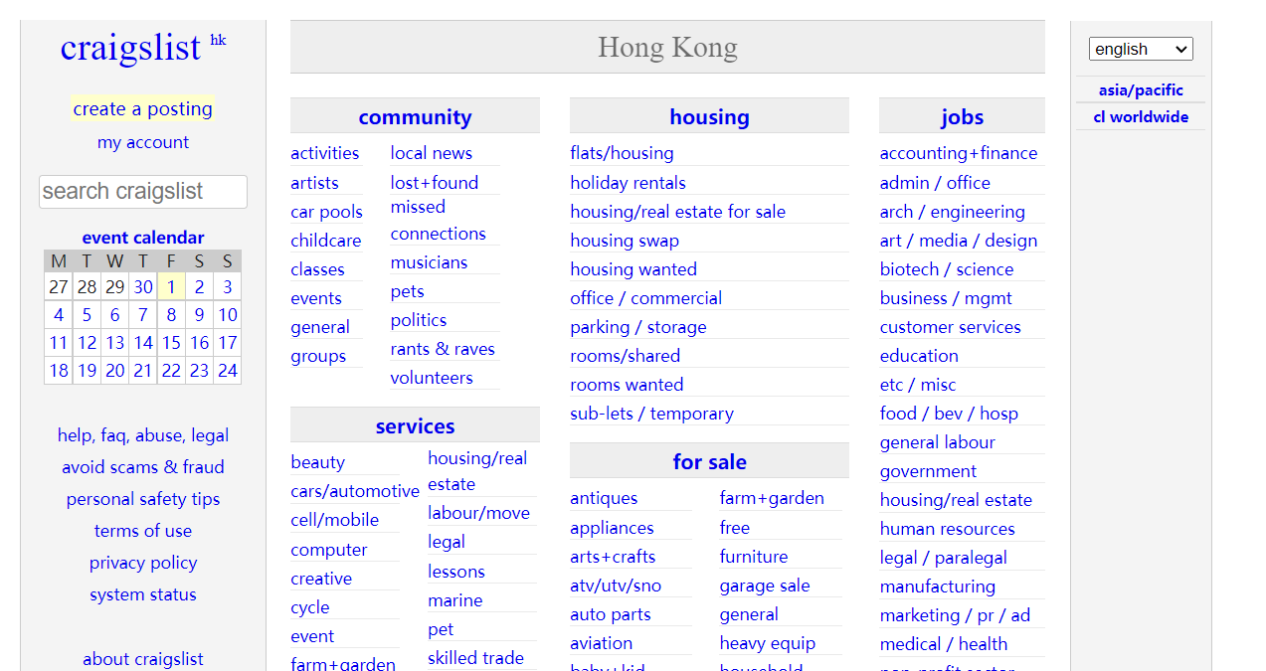
Web广告
直接投放广告

Slide 4
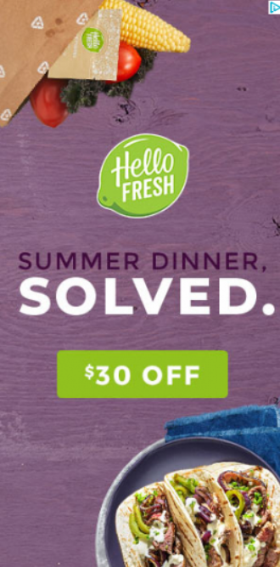
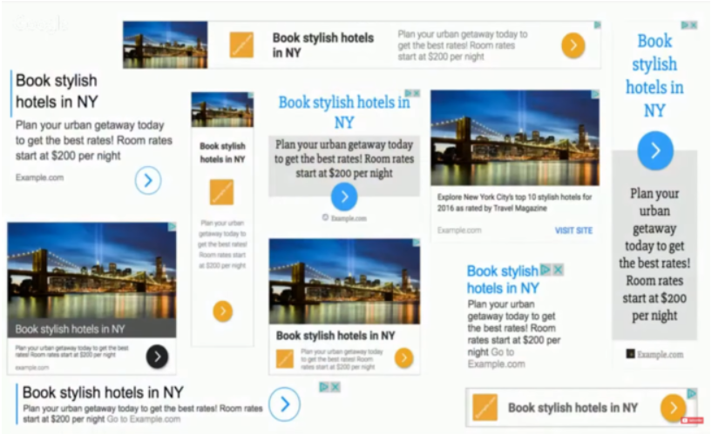
Web广告
展示广告

Slide 5
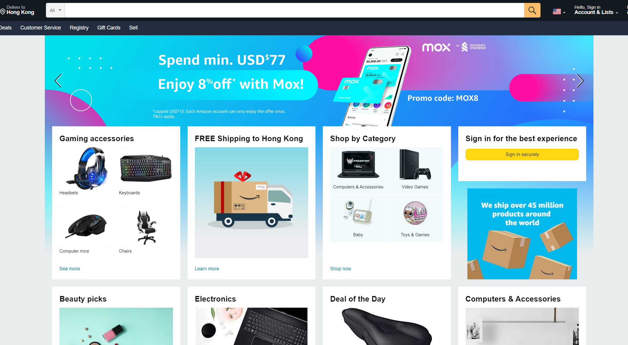
Web广告
在线商店选出的广告

Slide 6
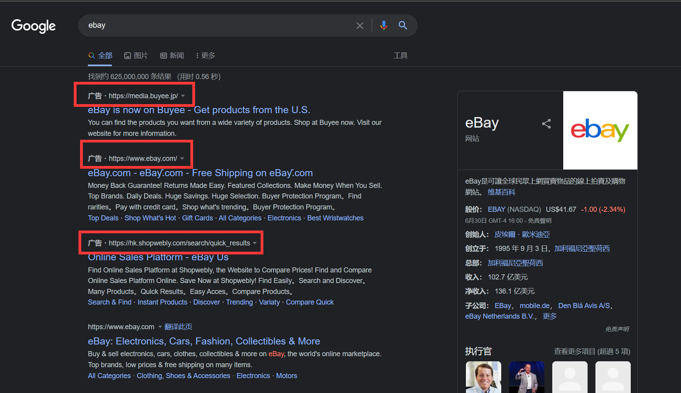
Web广告
搜索广告

Slide 7
Web广告
Web广告可定制的特性可以利用用户的信息来确定应该对用户显示哪些广告，而不管他们在浏览哪个网页。
Web广告在展示的时候也会面临许多问题：
广告的排序问题
过度相似广告的处理问题
广告与查询词项匹配度的问题
广告的展示机会问题
本章更多关注广告与搜索查询关键词的匹配问题以及针对关键词如何选择广告商的问题。

Slide 8
离线算法与在线算法
离线算法
算法先获取到完整的数据再进行数据的处理。
算法可以以任意顺序访问数据。
在线算法
一次只能接收一个或者一批输入，并且需要在此过程中做出不可撤销的决定。
类似于数据流模型。

Slide 9
算法的竞争率
竞争率(Competitive Ratio)用c表示：
最优离线算法的概念相对容易理解，即离线算法中可以达到最好效果的算法。
当前在线算法的最坏结果指的是，使用的在线算法的最坏可能。以贪心算法为例，贪心算法根据初始化的不同可能产生不同的结果，假设使用某种贪心算法作为在线算法，则在线算法的最坏结果就是指贪心算法中最坏的情况。

Slide 10
二分图匹配问题
广告与搜索查询的匹配问题可以抽象简化为二分图匹配问题。
已知广告商与搜索关键字之间的关系如下：
{(1,a), (1,c), (2,b), (3,b), (3,d), (4,a)}
1
a
2
b
3
c
advertisers
4
d
Key words

Slide 11
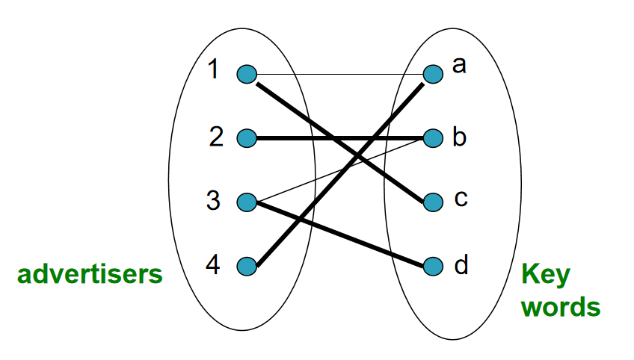
匹配
匹配：一个由边构成的子集。
完美匹配：如果对于上述这些边而言满足：
任何一个节点都不会同时是两条或多条边的端点。
所有的节点都出现在这个匹配中。
可以称这个匹配是完美匹配，但是需要注意的是，当且仅当左集合和右集合中的节点个数一样时才可能出现完美匹配。
下图的完美匹配集合为：{(1,c), (2,b), (3,d), (4,a)}

Slide 12
最大匹配贪心算法
最大匹配：所有匹配中最大的匹配，所有完美匹配都是最大匹配。霍普克洛夫特－卡普算法（Hopcroft Karp算法）是用来解决二分图最大匹配问题的一种算法。但是这种离线算法并不能解决在线问题。
最大匹配贪心算法：按照任意但确定的次序来考虑边。当考虑边(x,y)时，如果x和y都不是已有匹配中边的端点，则将其加入，否则跳过。
对于下图，假定按照节点的词典顺序贪心，最终选出的序列为{(1, a),(2, b),(3, d)}，显然非最大匹配。
1
a
2
b
3
c
advertisers
4
d
Key words

Slide 13
贪心算法的竞争率
上界的证明：
如果贪心算法以{(1,a), (3,b)}开始贪心，则后续没有任何边可以加入集合，此时竞争率为2/4，且找不到比此种顺序更差的贪心顺序。
由于算法的竞争率是算法在所有可能的输入下所得到的最小值和最优结果的比值，因此我们知道1/2是竞争率的上界。

Slide 14
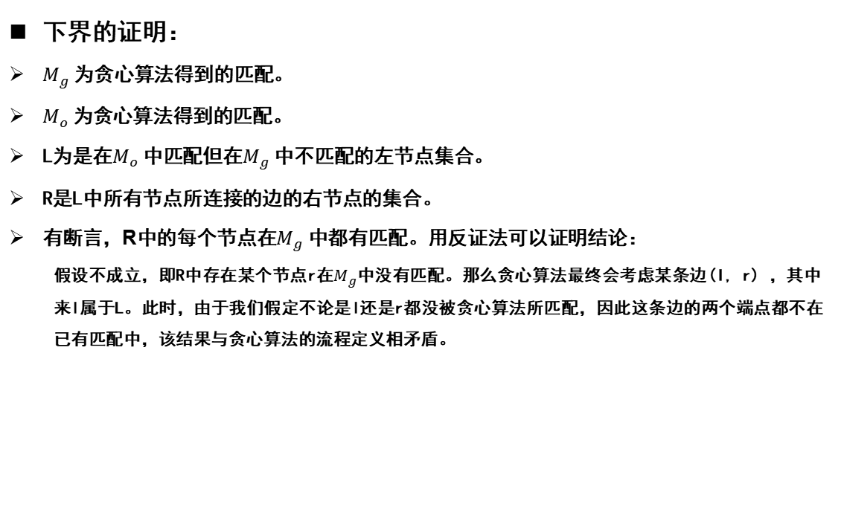
贪心算法的竞争率
下界的证明：
$M_{g}$为贪心算法得到的匹配。
$M_{o}$为贪心算法得到的匹配。
L为是在$M_{o}$中匹配但在$M_{g}$中不匹配的左节点集合。
R是L中所有节点所连接的边的右节点的集合。
有断言，R中的每个节点在$M_{g}$中都有匹配。用反证法可以证明结论：
假设不成立，即R中存在某个节点r在$M_{g}$中没有匹配。那么贪心算法最终会考虑某条边(I, r) ，其中来l属于L。此时，由于我们假定不论是l还是r都没被贪心算法所匹配，因此这条边的两个端点都不在已有匹配中，该结果与贪心算法的流程定义相矛盾。

Slide 15
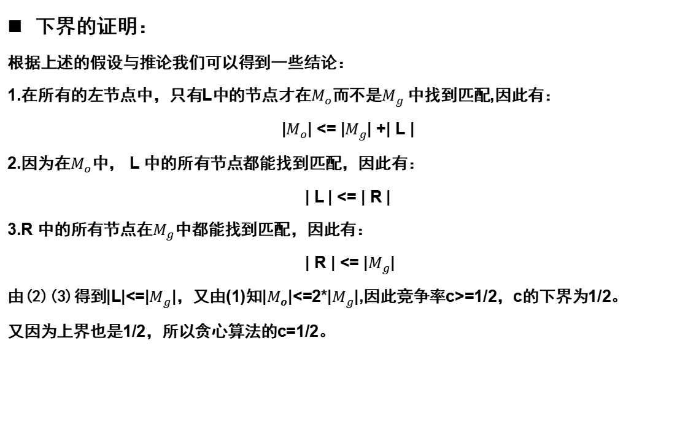
贪心算法的竞争率
下界的证明：
根据上述的假设与推论我们可以得到一些结论：
1.在所有的左节点中，只有L中的节点才在$M_{o}$而不是$M_{g}$中找到匹配,因此有：
|$M_{o}$| <= |$M_{g}$| +| L |
2.因为在$M_{o}$中， L 中的所有节点都能找到匹配，因此有：
| L | <= | R |
3.R 中的所有节点在$M_{g}$中都能找到匹配，因此有：
| R | <= |$M_{g}$|
由(2)(3)得到|L|<=|$M_{g}$|，又由(1)知|$M_{o}$|<=2*|$M_{g}$|,因此竞争率c>=1/2，c的下界为1/2。
又因为上界也是1/2，所以贪心算法的c=1/2。

Slide 16

广告的历史
横幅式广告 (1980年代)
Web广告最早的形式(一般以jpg或者gif为主)
主流网站按照CPM(每千次展示费用)收费

Slide 17
广告的历史
基于关键词的广告 (2000年左右)
广告商对关键词(搜索查询中的字)进行投标。
当有人搜索该关键字时，会显示出价最高者的广告。
广告商仅在点击广告被点击时才收费。
adwords系统(2002年由google发布)
限制了广告的数量，但是确定了广告展示的类型与次序。
广告厂商需指定预算，即当月为其广告所有点击愿意支付的价格。
对广告的展示按照期望收益(出价*点击率)排序，而非简单的价格排序。

Slide 18
adwords的定义
给定下列信息：
1. 一组广告商对搜索查询的出价。
2. 每个(广告商---查询)对的点击率。
3. 每个广告客户的预算（比如 1 个月）。
4. 每个搜索查询显示的广告数量限制。
对每个搜索查询，算法会给出一系列广告商的应答结果集合：
1. 集合的大小不大于每次查询的广告数量限制。
2. 每个广告商对搜索查询都有出价。
3. 如果广告被点击，每个广告商都有足够的预算来支付广告费用。

Slide 19
adwords问题的贪心方法
对adwords问题进行进一步简化：
每个查询显示 1 个广告。
所有广告客户的预算相同，都设为B。
所有广告被点击的可能性相同。
每个广告的价值相同都设为1。
此时解决简化adwords问题的最直接的方法是贪心：
对每条搜索查询，贪心算法会选择出价为1 的广告商。

Slide 20
adwords问题的贪心方法
以下为adwords问题的最差情况：
对于广告商 A 和 B
A对查询x投标，A的预算为2
B对查询x与y投标，B的预算为2
假设当月的搜索序列为: x x y y
最坏贪心策略: B B _ _
最优离线策略: A A B B
c <= 1/2
由此可得c<=1/2，同理根据二分图匹配的贪心算法的推导，可知c>=1/2，所以c=1/2。

Slide 21
Balance算法
算法核心思想：
将查询分配给出价最高且剩余预算最多的广告商。如果多个广告商的剩余预算相等，那么就随意地选择其中一个。
对于广告商 A 和 B：
A对查询x投标，A的预算为2
B对查询x与y投标，B的预算为2
假设当月的搜索序列为: x x y y
Balance算法: B A B _ 或者 A B B _
最优离线策略: A A B B
c <= 3/4

Slide 22

Balance算法的竞争率
已经明确c<=3/4，现在只需证明c的下界：
假设有两个广告商$A_{1}$和$A_{2}$，预算都是B。
假定每个查询都会按照最优算法的结果分配给相应的广告商。
再假定两个广告商的预算都被最优算法花光。否则，我们可以降低预算。
易得：Balance算法必须用尽至少一位广告商的预算。
否则，我们就在二者都还有预算的情况下，对某次查询没有进行分配。
根据最优算法分配给A₁的查询
B
根据最优算法分配给A₂的查询
A₁
A₂

Slide 23
Balance算法的竞争率
根据Balance算法有分配图如下：
显然，Balance算法必须用尽至少一位广告商的预算。
否则，我们就在二者都还有预算的情况下，对某次查询没有进行分配，与最优算法中每次查询都至少有一位广告商出价相互矛盾。
因此，假设A₂已经被分配了B个查询，这些查询在最优算法下不一定全部属于原来的A₂ 。
同时令A₁被分配到的总数为y，x=B-y代表在Balance算法中未被分配的查询。
目标是证明：y>=x，则可以保证c>=3/4。
x
B
y
x
A₁
A₂

Slide 24
Balance算法的竞争率
Balance算法的分配可以分为两种情况，这取决于是否有更多在最优算法中分配给A₁的查询会在Balance算法中分配给A₁或者A₂
情况一：假设这些查询中至少有一半会被Balance算法分配给A₁ 则显然有y>=B/2。
所以y>=x必然成立。
x
B
y
x
A₁
A₂

Slide 25
Balance算法的竞争率
Balance算法的分配可以分为两种情况，这取决于是否有更多在最优算法中分配给A₁的查询会在Balance算法中分配给A₁或者A₂
情况二：假设这些查询中有一半多会被Balance算法分配给A₂。
考虑这些查询中的后部分查询q被Balance算法分配给A₂ (如红框所示)，此时，A₂剩余的预算至少和A₁一样多，否则的话，Balance算法会像最优算法一样将q分配给A₁。
又知道当这部分被分配时，A₂的剩余预算少于B/2。因此，此时A₁的剩余预算也会少于B/2。
所以我们知道x<B/2，于是因为x+y=B，所以y>x。
综上所述c=3/4。
x
B
y
x
A₁
A₂

Slide 26
多广告商的Balance算法
针对一个简化的adwords问题，我们计算出c=3/4，但是当广告商数量增加，c会下降，但是仍然存在下界，针对Balance算法，我们可以得到算法最差情况如下：
N 个广告商: A₁, A₂, … A_{n} ，每个广告商预算B相等且大于 N。
查询： 一共N轮，每一轮都有B个查询。
针对每轮查询，投标的具体情况如下:
第1轮投标 : A₁, A₂, … A_{n}
第2轮投标 : A₂, … A_{n}
第i轮投标 : A_{i}, … A_{n}
最优离线算法:
将第i轮查询分配给A_{i}
最终收益为N*B

Slide 27
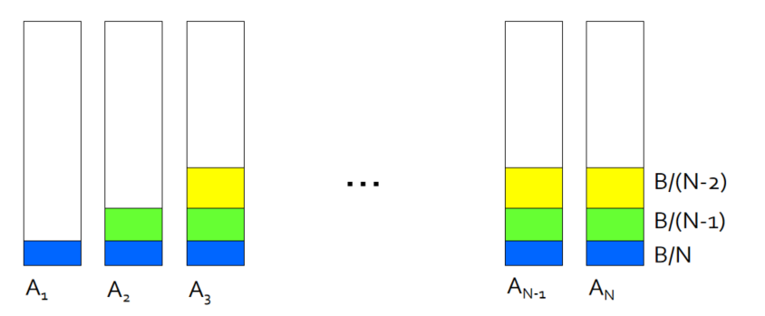
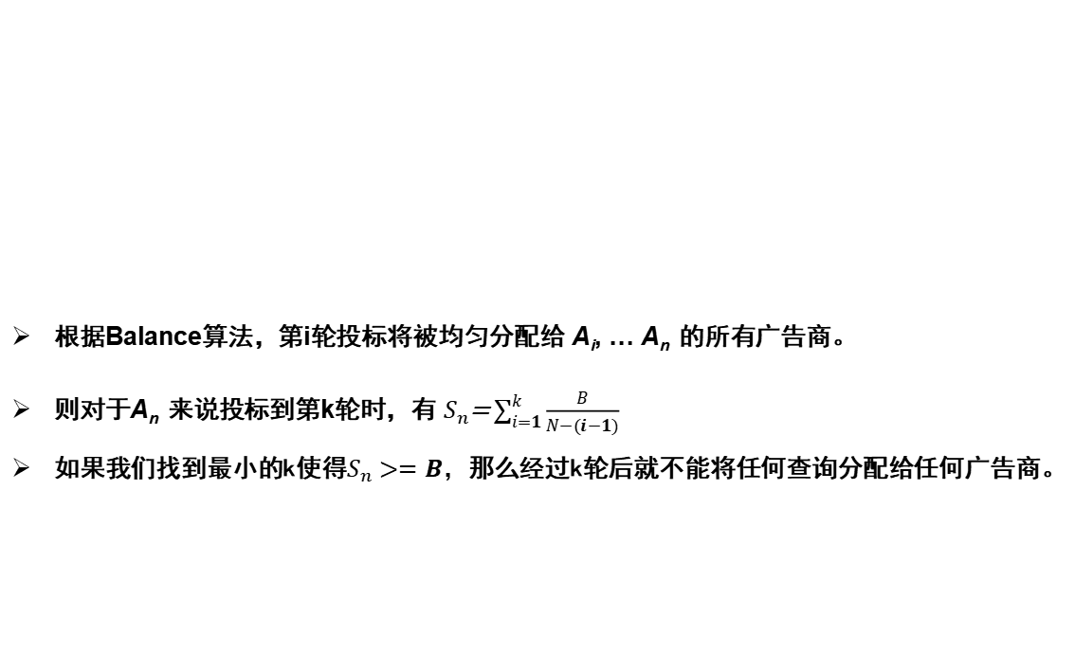
多广告商的Balance算法
根据Balance算法，第i轮投标将被均匀分配给 A_{i}, … A_{n} 的所有广告商。
则对于A_{n} 来说投标到第k轮时，有 $S_{n}$= $\sum_{i=1}^{k}{\frac{B}{N−(i−1)}}$
如果我们找到最小的k使得$S_{n}>=B$，那么经过k轮后就不能将任何查询分配给任何广告商。

Slide 28
多广告商的Balance算法
B/1 B/2 B/3 … B/(N-(k-1)) … B/(N-1) B/N
S₁
S₂
S_{k} = B
1/1 1/2 1/3 … 1/(N-(k-1)) … 1/(N-1) 1/N
S₁
S₂
S_{k} = 1

Slide 29
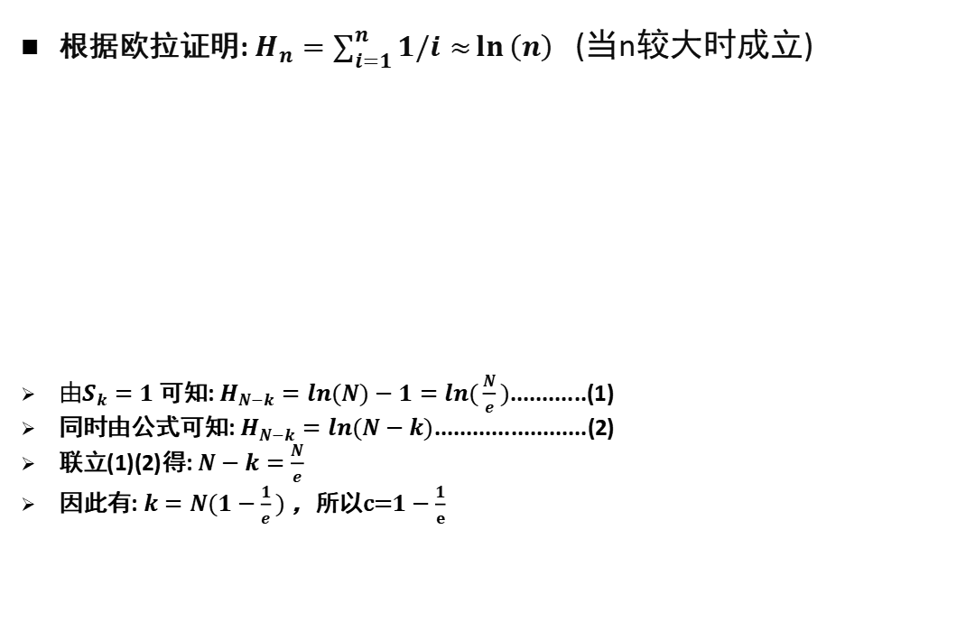
多广告商的Balance算法
根据欧拉证明: $H_{n}=\sum_{i=1}^{n}{1/i}≈\ln\left(n\right)$ (当n较大时成立)
$由S_{k}=1$ 可知: $H_{N−k}=ln⁡(N)−1=ln⁡(\frac{N}{e})$............(1)
同时由公式可知: $H_{N−k}=ln⁡(N−k)$........................(2)
联立(1)(2)得: $N−k=\frac{N}{e}$
因此有: $k=N(1−\frac{1}{e})$ ，所以c=$1−\frac{1}{e}$
1/1 1/2 1/3 … 1/(N-(k-1)) … 1/(N-1) 1/N
ln(N)
ln(N)-1
S_{k} = 1

Slide 30
更一般的Balance算法
前面的算法都建立在广告商出价非0即1的情况，当出价有差别时，Balance无法对所有出价大小设置合理的权重：
广告商A₁与A₂ 对查询q同时出价
A₁出价为1, 预算为110
A₂出价为10,预算为100
假设当月的搜索序列为: q q q q q
最优离线：A₂ A₂ A₂ A₂ A₂
Balance算法：A₁ A₁ A₁ A₁ A₁
显然Balance算法效果很差，可以考虑以下更改
在选择时，我们必须要倾向于出价高的广告。
考虑剩余的预算比例而非考虑剩余预算的大小，这样我们就倾向于使用每个广告商的部分预算。

Slide 31
更一般的Balance算法
针对当前查询q，每一个广告商A_{i}有以下定义：
出价 = x_{i}
预算 = b_{i}
广告商A_{i}的目前花费 = m_{i}
预算剩余比例 f_{i} = 1-m_{i}/b_{i}
定义 ψ_{i}(q) = x_{i}(1-e^{-fi})
当前查询q最终分配给 ψ_{i}(q) 最大的广告商
进一步推广，考虑不同广告的点击率不同这种可能性
在计算ψ_{i}(q)时将出价和点击率相乘，最终使该预期收益最大化
在实际中还必须要考虑查询的历史频率
如果已知A_{i}的预算足够小，当月后续查询保证满足A_{i}的需要，那么如果某些广告商A_{i}的费用已经花光时提高ψ_{i}(q)就毫无意义。也就是说，只要我们可以预计本月当中将有足够的查询给A_{i}以花光其全部预算，那么就可以维持ψ_{i}(q) = x_{i}(1-e⁻¹)

Slide 32
投标与搜索查询的匹配
实际中广告商会对关键词集合投标。如果某个搜索查询正好是关键词集合的某个次序组合结果，那么就认为该投标和查询匹配而成为一个候选结果。
所有投标关键词的集合，可以按照词典顺序排列通过哈希表索引构建投标的哈希值。
搜索查询在哈希表中查找之前也对词进行排序。将排序后的查询词语映射成哈希值，然后在哈希表中找出所有和这些词语完全匹配的投标。
由于只需要检查一个桶的内容，所以上述检索过程会非常快。

Slide 33
文档与投标之间的匹配
更加贴近实际情况的是多个投标(较小的词语集合)与多个文档(更大的词语集合)之间的匹配。
将投标表示成某种排序下的词语表，同时表中加入两类信息：
第一，对每个词语列表都有一个状态信息。该信息用整数表示，指出列表中从头开始巳经和当前文档匹配上的词语数目。当投标存储在索引中时，其状态值永远为0 。
第二，由于词序只可能是词典顺序，我们可以按照低频优先的方式对词语排序来减少工作量。

Slide 34
文档与投标之间的匹配
以本书的英语原名为例“Mining of Massive Datasets”
“of”出现频率最高，“Massive”次之。
“Datasets”与“Mining”都为低频但是“Datasets”相对更多。
于是整个文档按照逆序排序后得到“Mining Datasets Massive of”。
投标存放在哈希表中，其中哈希键是投标按照上述次序的第一个关键词。
投标对应的记录也包括当投标匹配之后要做的信息。若状态为0, 则不需要显式存储。
还有一张哈希表，其任务是保存那些已经部分匹配的投标的副本。这些投标的状态至少是1，但是不高于集合中的词汇个数。如果状态是i， 那么该哈希表的哈希键是第(i+1)个词。

Slide 35
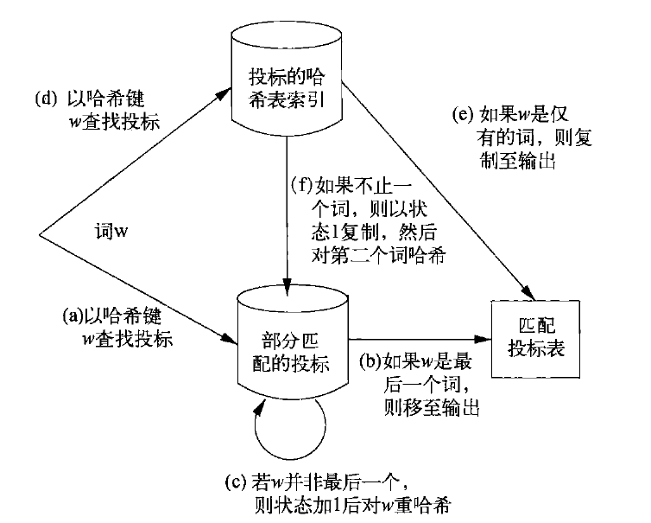
文档与投标之间的匹配
(1)将文档中的词按照频率逆序排序，同时去掉重复词。
(2) 对排序列表中的每个词w, 进行如下操作：
(a) 在部分匹配哈希表中使用w作为哈希键，
查找以w为键的投标。
(b) 对(a)中查找到的每个投标b, 如果w是b中最后的那个词，
则将b移到已匹配投标表中。
(c) 若w不是b中最后的那个词，则对b的状态值加1，
并利用比新状态值大1的位置上对应的词作为哈希键重新对b进行哈希处理。
(d) 利用w作为所有投标表的哈希键，找到排序后第一个词为w的投标。
(e) 对(d)中每个投标b, 如果在列表中仅有一个词，那么将它复制到已匹配投标中。
(f) 如果b由不止一个词构成，则将它以状态1加到部分匹配投标表中，并使用b中的第二个词作为哈希键。
(3) 将已匹配投标表作为结果输出。

Slide 36
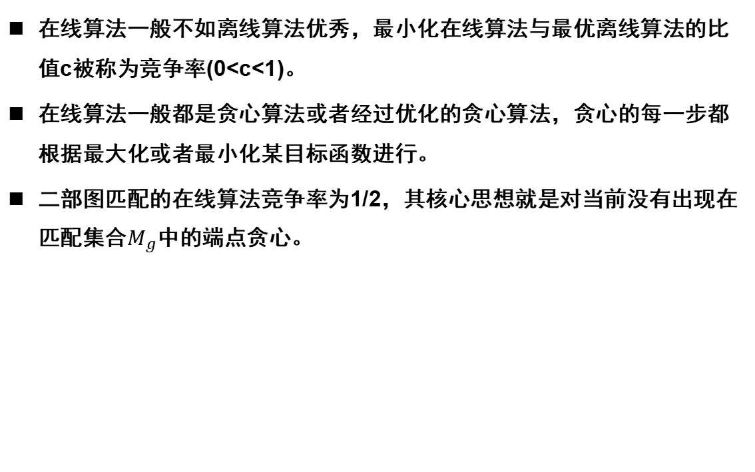
小结
在线算法一般不如离线算法优秀，最小化在线算法与最优离线算法的比值c被称为竞争率(0<c<1)。
在线算法一般都是贪心算法或者经过优化的贪心算法，贪心的每一步都根据最大化或者最小化某目标函数进行。
二部图匹配的在线算法竞争率为1/2，其核心思想就是对当前没有出现在匹配集合$M_{g}$中的端点贪心。

Slide 37
小结
adwords问题的目标是最大化搜索引擎的收益。
adwords问题的贪心解决方案竞争率可以证明为1/2。
使用Balance算法解决adwords问题，在所有广告商预算相同的前提下，仅有两个广告商时竞争率为3/4，有多个广告商时，竞争率会趋近于1-1/e。
更一般化的adwords问题要求广告商的出价不同、预算不同且不同查询的点击率不同。 根据ψ_{i}(q) = x_{i}(1-e^{-fi})，取最大ψ_{i}(q)的广告商。

